Slide 1
Programa de Valorização do Profissional da Atenção Básica
Melhoria da Assistência ao Pré-natal e Puerpério, na UBS Guarapes, Natal /RN.
Thalita Mayara Xavier de Oliveira
Natal, fevereiro, 2015
Ângela Wilma Rocha

Slide 2
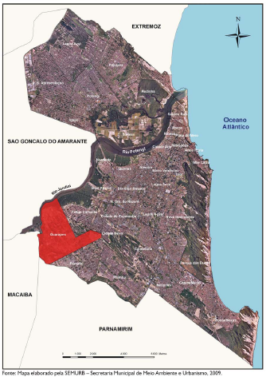
Guarapes:

Slide 3
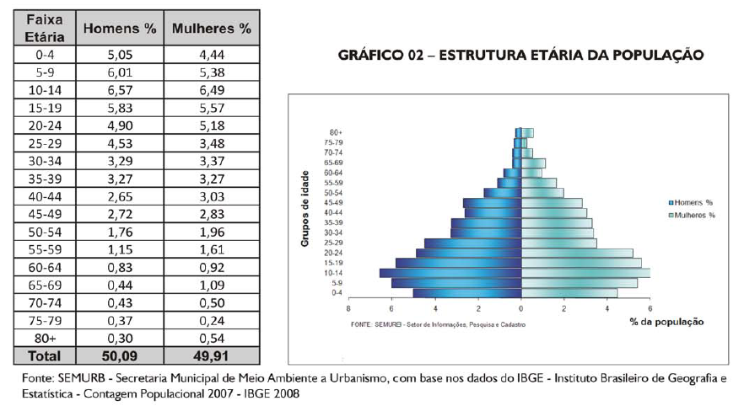
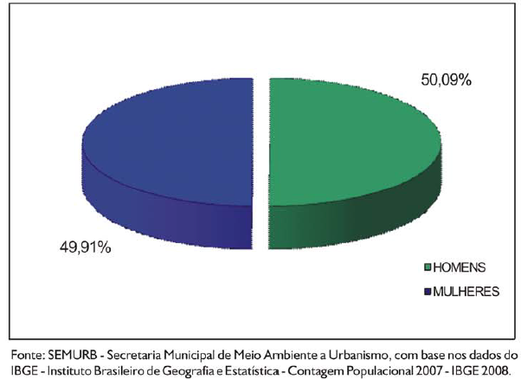
Demografia:

Slide 4
População:

Slide 5
Serviços:

Slide 6
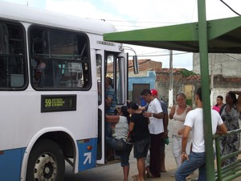
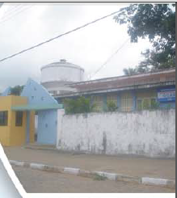
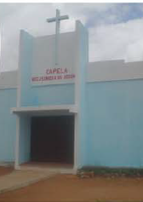

Slide 7
Problema:
Falta:
Água
Medicamentos
Saneamento
Veículo para visitas

Slide 8
Pre-natal:

Slide 9
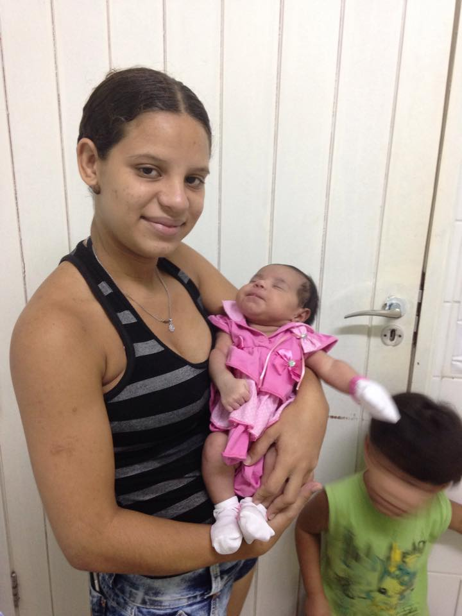
Puerpério:

Slide 10
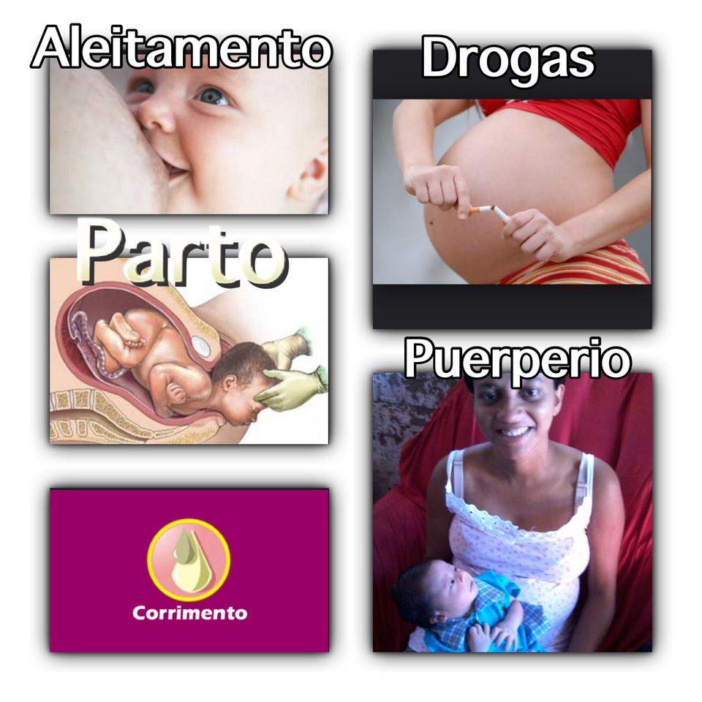
Cronograma do grupo de grávidas:

Slide 11
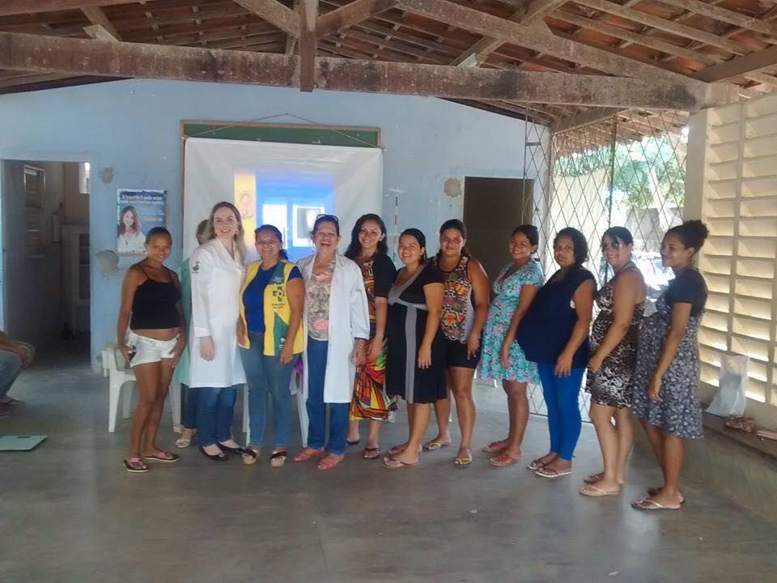
Palestra sobre a importância do pré-natal:

Slide 12
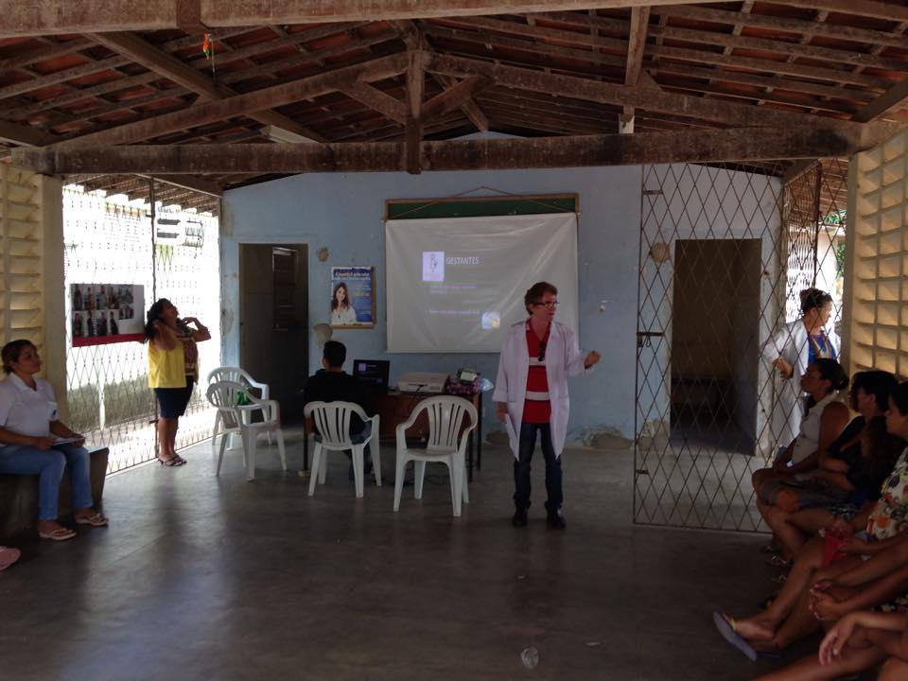
Palestra de saúde bucal:

Slide 13
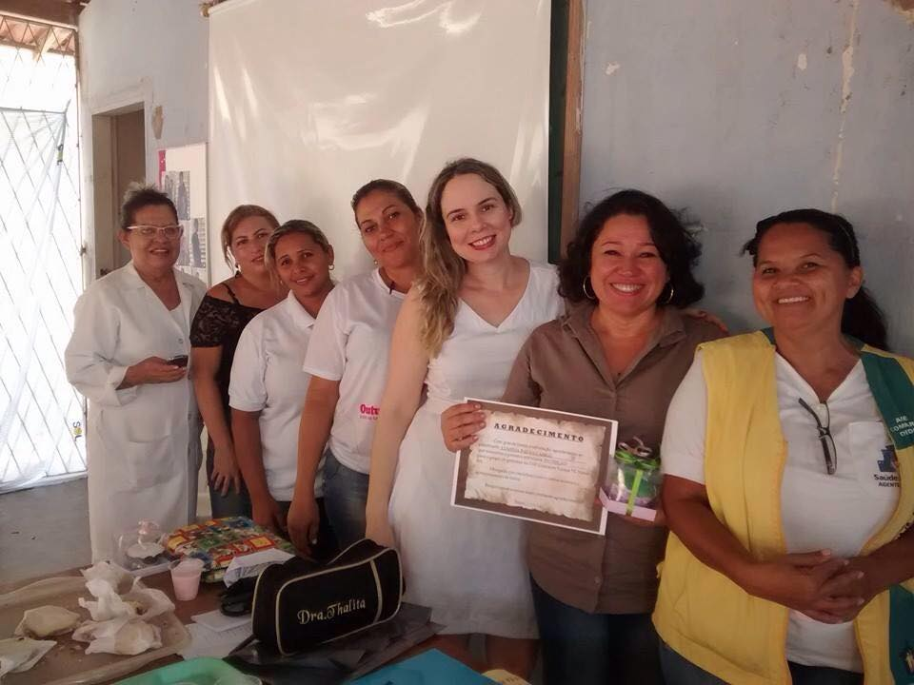
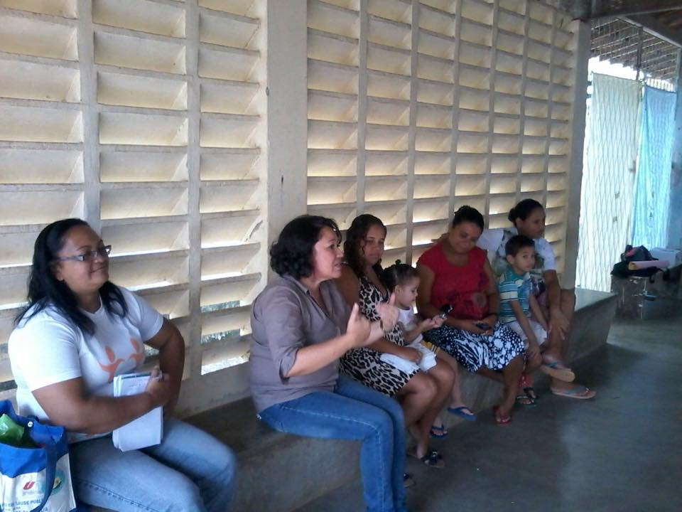
Palestra sobre nutrição:

Slide 14
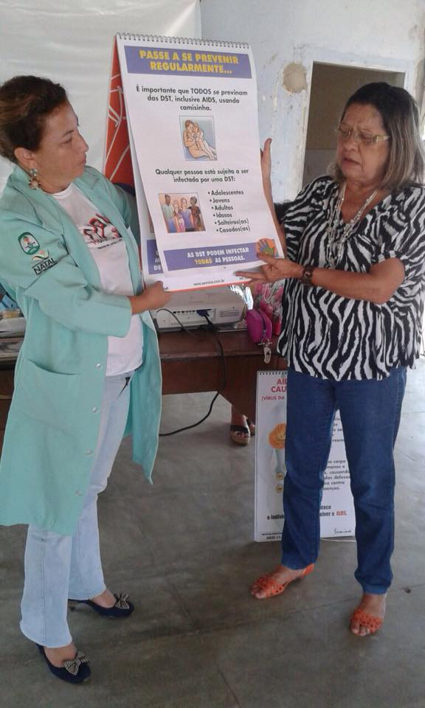
Palestra sobre DST:

Slide 15
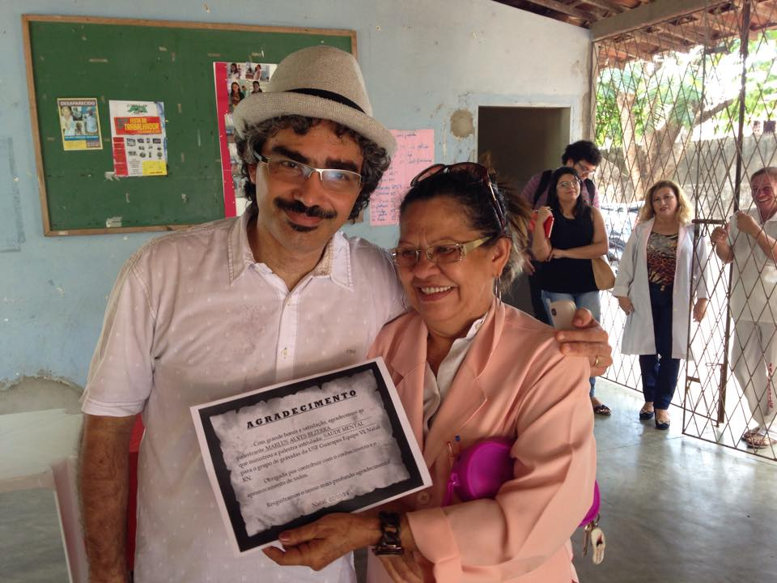
Palestra sobre a mente:

Slide 16
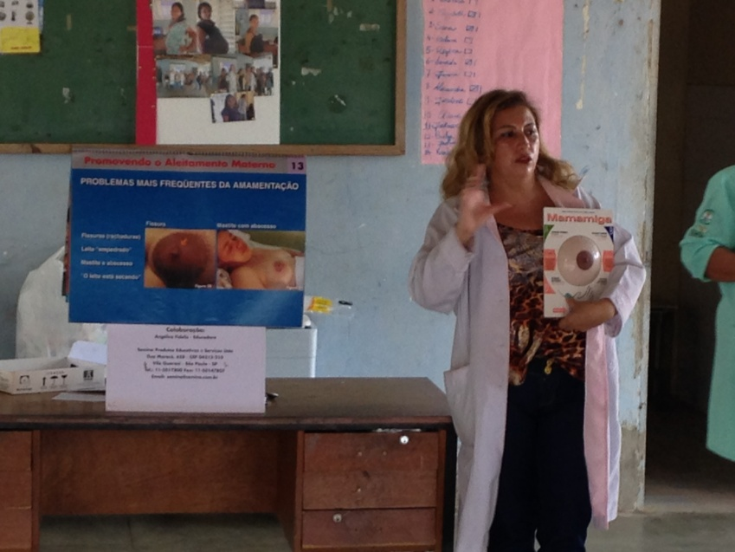
Palestra sobre aleitamento materno:

Slide 17
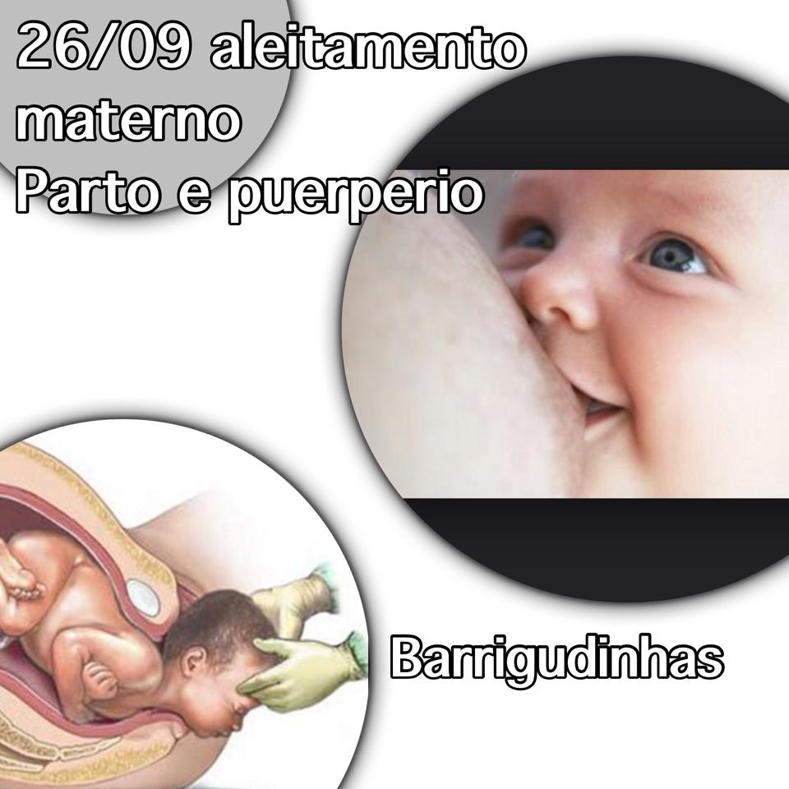
Palestra sobre parto e puerpério:

Slide 18
Justificativa
Garantir a saúde do binômio mãe e feto;
Melhorar a assistência pré-natal e puerpério;
Capacitação profissional;

Slide 19
Objetivos Geral:
Melhorar aassistência ao pré-natal e puerpério na Unidade Básica de Saúde do Guarapes

Slide 20
Objetivos específicos:
Ampliar a cobertura de pré-natal e puerpério
Melhorar a qualidade da atenção ao pré-natal e puerpério
Melhorar a adesão ao pré-natal e ao puerperio
Melhorar o registro
Realizar avaliação de risco.
Promover a saúde no pré-natal e do puerpério.
Ampliar a cobertura de primeira consulta odontológica no pré-natal.
Melhorar a qualidade da atenção a saúde bucal durante o pré-natal.
Melhorar a adesão ao atendimento odontológico no pré-natal.

Slide 21
8º slide – Cronograma

Slide 22
Metodologia:
Monitoramento e avaliação;
Organização e gestão do serviço;
Engajamento público
Qualificação da prática clínica.

Slide 23
Resultados:

Slide 24
Resultados:

Slide 25
Resultados:

Slide 26
Resultados:

Slide 27
Resultados:

Slide 28
Resultados:

Slide 29
Resultados:

Slide 30
Resultados:

Slide 31
Resultados:

Slide 32
Resultados:

Slide 33
Resultados:

Slide 34
Resultados:

Slide 35
Resultados:

Slide 36
Resultados:

Slide 37
Resultados:

Slide 38
Resultados:

Slide 39
Resultados:

Slide 40
Resultados:

Slide 41
Resultados:

Slide 42
Resultados:

Slide 43
Resultados:

Slide 44
Resultados:

Slide 45
Resultados:

Slide 46
Resultados:

Slide 47
Resultados:

Slide 48
Resultados:

Slide 49
Resultados:

Slide 50
Resultados:

Slide 51
Recursos necessários:
Ficha espelho
Fita métrica
Detector de batimentos fetais
Projetor
Computador
Panfletos e convites

Slide 52
Bibliografia:
1.BRASIL. Ministério da Saúde. Atenção ao pré-natal de baixo risco. Brasília: Ministério da Saúde, 2012.
2.BRASIL. Guia de referência rápida. Atenção ao pré-natal rotinas para gestantes de baixo risco. Rio de janeiro: Roman, Angelmar, 2013

